Slide 1





Program „Energia dla wsi”
Dofinansowanie dla rolników i spółdzielni energetycznych
Program jest wskazany do finansowania z Funduszu Modernizacyjnego.

Slide 2
1 mld zł na wzrost wykorzystania OZE w gminach wiejskich i wiejsko-miejskich
Na budowę:
elektrowni wodnych
instalacji wytwarzania energii z biogazu i/lub biogazu rolniczego w warunkach wysokosprawnej kogeneracji
instalacji fotowoltaicznych i wiatrowych
magazynów energii – zintegrowanych z instalacją wytwarzania energii z OZE, która jest przedmiotem projektu
Rozpoczęcie naboru – 25 stycznia 2023 r.
Czas trwania naboru – do 29 lutego 2024 r.
Budżet naboru 1 mld zł
#SiłaPolskiejWsi

Slide 3
Warunki dofinansowania
Dotacja do 20 mln zł
Pożyczka do 25 mln zł
oprocentowanie pożyczki:
na warunkach preferencyjnych: WIBOR 3M + 50 pb, nie mniej niż 1,5 % w skali roku*
na warunkach rynkowych
*pożyczka na warunkach preferencyjnych podlega umorzeniu zgodnie z Zasadami udzielania dofinansowania ze środków NFOŚiGW.
udzielana na maksymalnie 15 lat (liczone od daty planowanej wypłaty pierwszej transzy pożyczki do daty planowanej spłaty ostatniej raty kapitałowej)
karencja w spłacie rat kapitałowych do 12 miesięcy (liczona od daty wypłaty ostatniej transzy pożyczki do daty spłaty pierwszej raty kapitałowej)
#SiłaPolskiejWsi

Slide 4
Kto może się ubiegać o dofinansowanie?
Rolnicy:
osoba fizyczna*
jednostka organizacyjna nieposiadająca osobowości prawnej
osoba prawna
która w ramach działalności rolniczej, prowadzonej przez okres co najmniej 12 miesięcy, prowadzi:
gospodarstwo rolne w rozumieniu przepisów o podatku rolnym, położone w ramach zabudowy zagrodowej w rozumieniu przepisów o ochronie gruntów rolnych i leśnych lub
dział specjalny produkcji rolnej
spółdzielnia energetyczna lub jej członek**
powstająca spółdzielnia energetyczna
*W przypadku osoby fizycznej, gdy instalacja OZE będzie służyła prowadzeniu działalności gospodarczej w zakresie wytwarzania energii z odnawialnych źródeł energii, beneficjentem programu może być rolnik z zarejestrowaną daną działalnością.
**Członek spółdzielni musi być przedsiębiorcą w rozumieniu ustawy z dnia 6 marca 2018 r. Prawo przedsiębiorców
#SiłaPolskiejWsi

Slide 5

Spółdzielnia energetyczna – ustawa o OZE
Spółdzielnia w rozumieniu ustawy Prawo spółdzielcze lub ustawy o spółdzielniach rolników
wytwarzanie energii elektrycznej lub biogazu lub ciepła w instalacjach OZE
równoważenie zapotrzebowania energii elektrycznej lub biogazu lub ciepła wyłącznie na potrzeby własne spółdzielni energetycznej i jej członków
prowadzenie działalności na obszarze gminy wiejskiej lub miejsko-wiejskiej
liczba członków do 1000
#SiłaPolskiejWsi

Slide 6
Spółdzielnia energetyczna – ustawa o OZE
Wytwarzanie energii elektrycznej
łączna moc zainstalowana elektryczna:
pokrycie w ciągu roku nie mniej niż 70% potrzeb własnych (40% jeśli wniosek złożony do 31.12.2025 r.) spółdzielni energetycznej i jej członków
maksymalnie 10 MW
Wytwarzanie ciepła
łączna moc osiągalna cieplna maksymalnie 30MW
Wytwarzanie biogazu
roczna wydajność wszystkich instalacji maksymalnie 40 mln m³
#SiłaPolskiejWsi

Slide 7
Dotacje do 20 mln zł
elektrownie wodne
instalacje wytwarzania energii z biogazu i/lub biogazu rolniczego w warunkach wysokosprawnej kogeneracji
magazyny energii – zintegrowane z instalacją wytwarzania energii z OZE, która jest przedmiotem projektu
*Maksymalny poziom dotacji, może zostać zwiększony o:
-20 punktów procentowych – w przypadku mikroprzedsiębiorcy i małego przedsiębiorcy;
-10 punktów procentowych – w przypadku średniego przedsiębiorcy
Rolnicy | dofinansowanie instalacji wytwarzania energii o mocy powyżej 10 kW do 1 MW | Do 20 mln zł. Intensywność: do 45% * kosztów kwalifikowanych. W przypadku magazynów energii maksymalnym kosztem kwalifikowanym jest 50% kosztów kwalifikowanych źródła energii z OZE, z którym będzie zintegrowany. Dotacja dla magazynów to 20 % tych kosztów. ( Kk inst.OZE = 100 tys. zł, kk. magazynu 50%*100 tys. zł = 50 tys. zł. Dotacja magazynu: 20%*50 tys. zł.= 10 tys. zł).
Spółdzielnie | dofinansowanie instalacji wytwarzania energii o mocy powyżej 10 kW do 10 MW
#SiłaPolskiejWsi

Slide 8
Pożyczki do 25 mln zł
instalacje wiatrowe
instalacje fotowoltaiczne
instalacje wytwarzania energii z biogazu i/lub biogazu rolniczego w warunkach wysokosprawnej kogeneracji
elektrownie wodne
Rolnicy | dofinansowanie instalacji fotowoltaicznej lub turbiny wiatrowej o mocy powyżej 50 kW do 1 MW, lub w przypadku elektrowni wodnej lub biogazowni powyżej 10 kW do 1 MW | Do 25 mln zł. Intensywność: do 100% kosztów kwalifikowanych. Pożyczka na warunkach preferencyjnych podlega umorzeniu zgodnie z Zasadami udzielania dofinansowania ze środków NFOŚiGW.
Spółdzielnie | dofinansowanie instalacji wytwarzania energii o mocy powyżej 10 kW do 10 MW
#SiłaPolskiejWsi

Slide 9
Umorzenie pożyczki preferencyjnej
- do 10% wypłaconej kwoty pożyczki, lecz nie więcej niż 1 milion złotych; - wykonanie inwestycji i osiągnięcie efektu ekologicznego, w terminach nie późniejszych i w zakresach nie mniejszych niż określonych w dniu zawarcia umowy o dofinansowanie; - wywiązywanie się przez beneficjenta, zgodnie z odrębnymi przepisami, z obowiązku uiszczania opłat i kar stanowiących przychody Narodowego Funduszu oraz z innych zobowiązań wobec Narodowego Funduszu, w okresie 3 lat poprzedzających złożenie wniosku o umorzenie części pożyczki; - złożenie przez beneficjenta wniosku na formularzu obowiązującym w Narodowym Funduszu, w kwartale poprzedzającym spłatę kwoty stanowiącej różnicę pomiędzy kwotą wypłaconej pożyczki a kwotą potencjalnego umorzenia pożyczki; - potwierdzenie zachowania trwałości inwestycji zgodnie z zawartą z beneficjentem umową pożyczki - w przypadku korzystania przez beneficjenta z dofinansowania ze środków Narodowego Funduszu na tą samą inwestycję w formie pożyczki i dotacji, kwota maksymalnego dopuszczalnego umorzenia podlega zmniejszeniu o kwotę udzielonej dotacji.
#SiłaPolskiejWsi

Slide 10
Tworzenie wniosku w Generatorze wniosków o dofinansowanie
Szkolenie w zakresie programu priorytetowego "Energia dla wsi". - YouTube
https://www.youtube.com/watch?v=mIn7PZjkhbA
Szkolenie z dnia 23.03.2023 r. – Instrukcja GWD – od 40:22
#SiłaPolskiejWsi

Slide 11
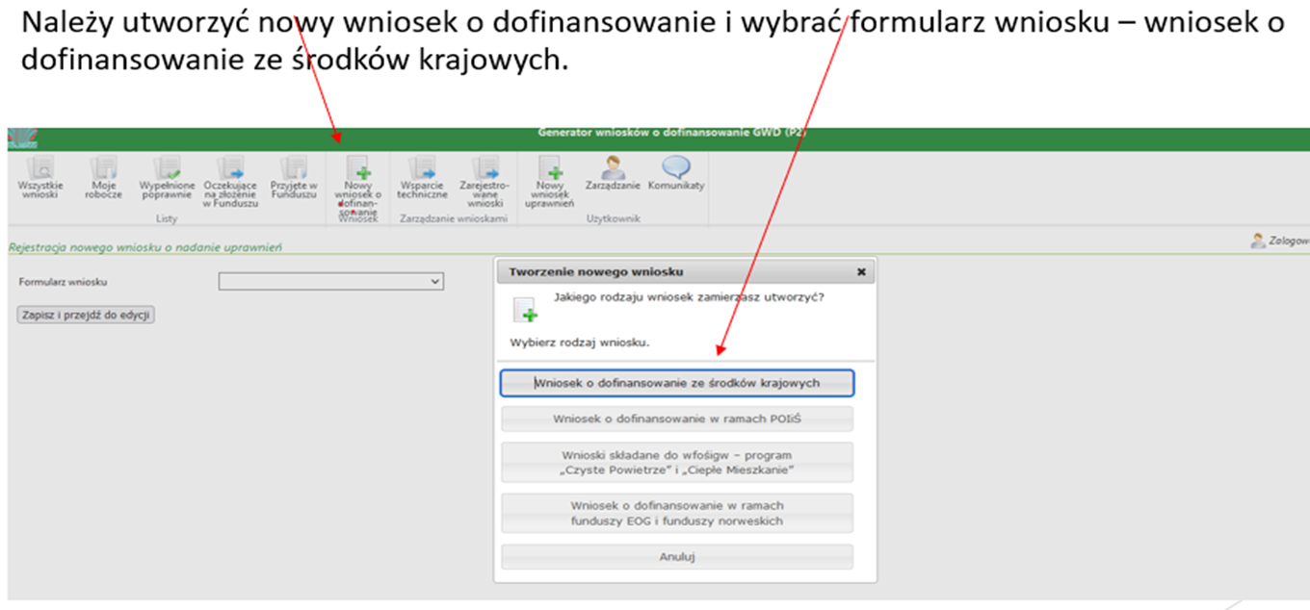
Tworzenie wniosku w Generatorze wniosków o dofinansowanie
#SiłaPolskiejWsi

Slide 12
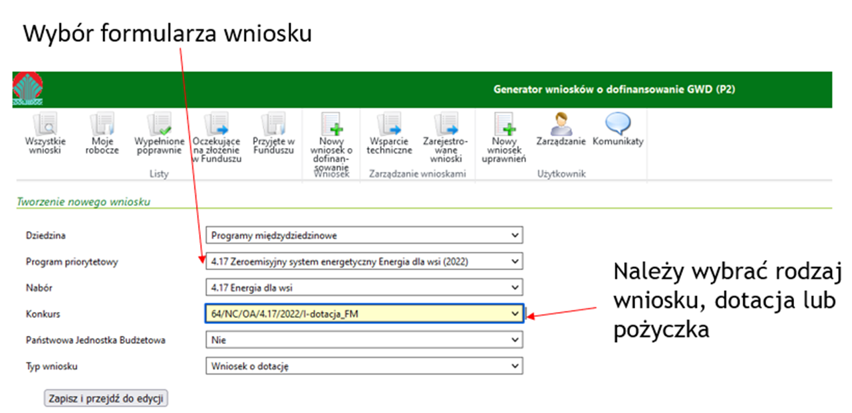
Tworzenie wniosku w Generatorze wniosków o dofinansowanie
#SiłaPolskiejWsi

Slide 13
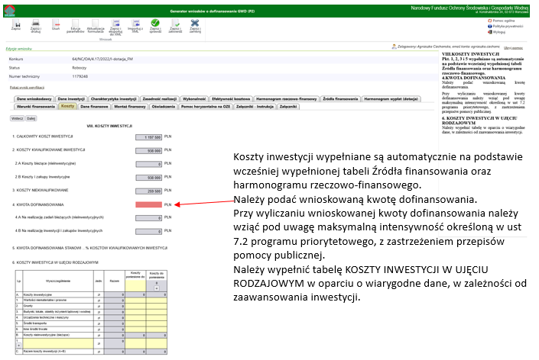
Tworzenie wniosku w Generatorze wniosków o dofinansowanie
#SiłaPolskiejWsi

Slide 14
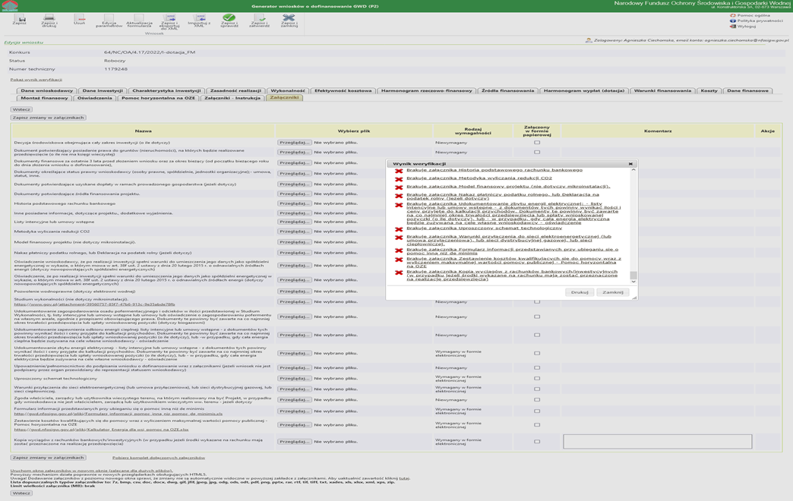
Tworzenie wniosku w GWD - Załączniki
Należy załączyć załączniki zgodnie z „Listą wymaganych załączników do wniosku o dofinansowanie" do REGULAMINU NABORU WNIOSKÓW o dofinansowanie inwestycji ze środków NFOŚiGW w ramach programu priorytetowego Energia dla wsi. Przy załączaniu więcej niż jednego pliku do jednego załącznika należy spakować załączane pliki do wspólnego archiwum, następnie załączyć to archiwum jako załącznik.
#SiłaPolskiejWsi

Slide 15
Tworzenie wniosku w Generatorze wniosków o dofinansowanie
Formularz wniosku o dofinansowanie zbudowany jest z pól różnych typów (np. pola tekstowe, listy rozwijalne, pola wyboru). Ponadto pola te mogą być obowiązkowe lub opcjonalne. Aby ułatwić użytkownikowi wypełnianie formularza wniosku – przyjęto następujące oznaczenia:
kolor żółty – pola edytowalne w formularzu,
kolor pomarańczowy – pole, w którym aktualnie znajduje się kursor,
kolor czerwony – pole obowiązkowe,
kolor szary – pole niepodlegające edycji (jest ono automatycznie wyliczane przez system).
Pola edycyjne do wprowadzania danych o określonym formacie
Jeśli dane pole wymaga podania danych w konkretnym formacie – format ten jest wyświetlany np. w formie podkreśleń dla numeru konta.
#SiłaPolskiejWsi

Slide 16
Tworzenie wniosku w GWD - Załączniki
WARUNKI PRZYŁĄCZENIA*
STUDIUM WYKONALNOŚCI Z AKTYWNYM MODELEM FINANSOWYM**
DECYZJA ŚRODOWISKOWYCH UWARUNKOWANIACH
* lub umowa przyłączeniowa w przypadku mikroinstalacji
**nie dotyczy mikroinstalacji
#SiłaPolskiejWsi

Slide 17
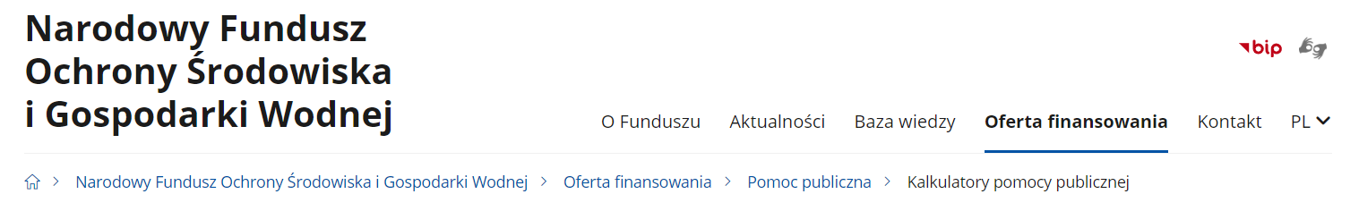
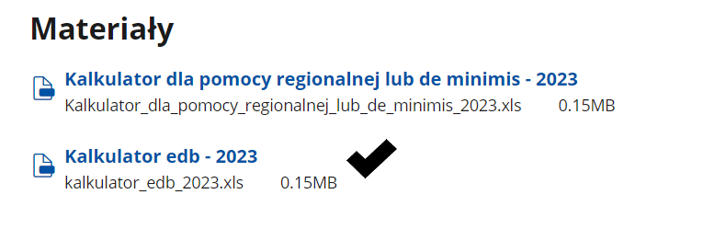
Dopuszczalny poziom pomocy publicznej
w przypadku korzystania przez beneficjenta z dofinansowania ze środków Narodowego Funduszu na tą samą inwestycję w formie pożyczki na warunkach preferencyjnych i dotacji należy dodatkowo weryfikować dopuszczalny poziom pomocy publicznej przy wykorzystaniu kalkulatora EDB:
#SiłaPolskiejWsi

Slide 18
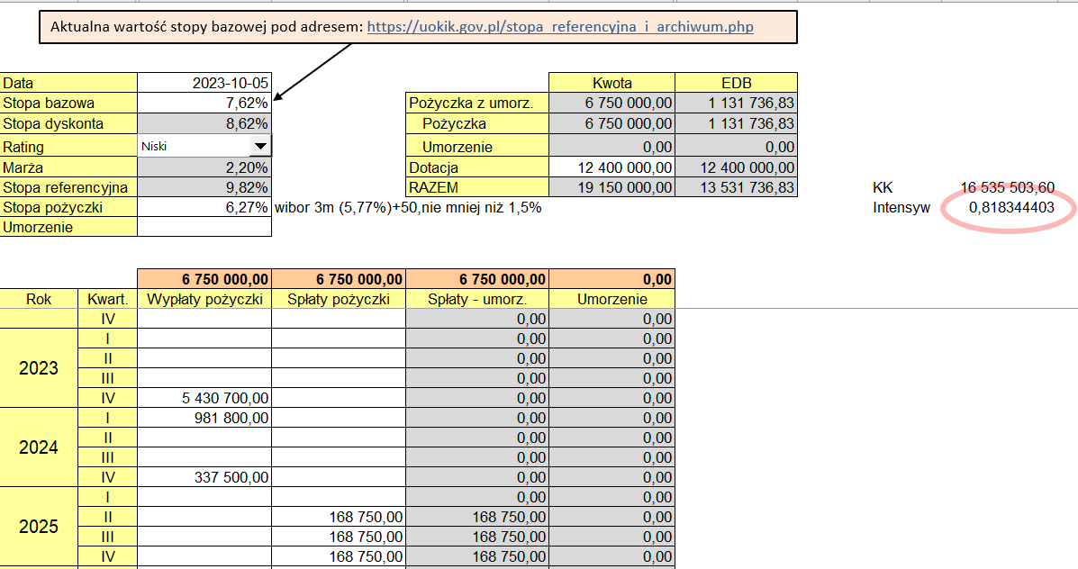
Dopuszczalny poziom pomocy publicznej
uwaga: zmiana zasad udzielania pomocy publicznej
#SiłaPolskiejWsi

Slide 19
Redukcja CO₂
Instalacje PV i turbiny wiatrowe E_{E}=E_{el} x W_{ee} E_{E} – wartość rocznej emisji dwutlenku węgla unikniętej (całkowite lub częściowe zastąpienie energii elektrycznej z paliw kopalnych) w wyniku realizacji projektu w zakresie produkcji energii elektryczne E_{el} – ilość energii elektrycznej netto (zastąpiona przez energię z odnawialnego źródła), planowanej lub dostarczonej do sieci w MWh W_{ee} – wskaźnik emisji dla energii elektrycznej wyprodukowanej w instalacjach spalania za ostatni dostępny rok wyrażony w Mg CO₂/MWh, publikowany przez Krajowy Ośrodek Bilansowania i Zarządzania Emisjami (KOMIZE)
#SiłaPolskiejWsi

Slide 20
Redukcja CO₂
Instalacje do produkcji energii z biogazu lub biogazu rolniczego w warunkach wysokosprawnej kogeneracji
Wysokosprawna kogeneracja (Prawo energetyczne Art.. 3 pkt 38): wytwarzanie energii elektrycznej lub mechanicznej i ciepła użytkowego w kogeneracji, które zapewnia oszczędność energii pierwotnej zużywanej w:
jednostce kogeneracji w wysokości nie mniejszej niż 10% w porównaniu z wytwarzaniem energii elektrycznej i ciepła w układach rozdzielonych o referencyjnych wartościach sprawności dla wytwarzania rozdzielonego lub
jednostce kogeneracji o mocy zainstalowanej elektrycznej poniżej 1 MW w porównaniu z wytwarzaniem energii elektrycznej i ciepła w układach rozdzielonych o referencyjnych wartościach sprawności dla wytwarzania rozdzielonego;
#SiłaPolskiejWsi

Slide 21
Redukcja CO₂
Instalacje do produkcji energii z biogazu lub biogazu rolniczego w warunkach wysokosprawnej kogeneracji
ROZPORZĄDZENIE MINISTRA ENERGII z dnia 23 września 2019 r. w sprawie sposobu obliczania danych podanych na potrzeby korzystania z systemu wsparcia oraz szczegółowego zakresu obowiązku potwierdzania danych dotyczących ilości energii elektrycznej z wysokosprawnej kogeneracji
PES - § 6
Metodyka stosowana przy obliczaniu redukcji CO₂ w IV konkursie POIiŚ 2014-2020 dla poddziałania 1.6.1:
1.6.1 Źródła wysokosprawnej kogeneracji - IV konkurs / Zobacz ogłoszenia i wyniki naborów wniosków / Skorzystaj z programu (nfosigw.gov.pl)
http://poiis.nfosigw.gov.pl/skorzystaj-z-programu/zobacz-ogloszenia-i-wyniki-naborow-wnioskow/zrodla-wysokosprawnej-kogeneracji--iv-konkurs/
#SiłaPolskiejWsi

Slide 22
Dziękuję za uwagę energiadlawsi@nfosigw.gov.pl

